Slide 1


Slide 2
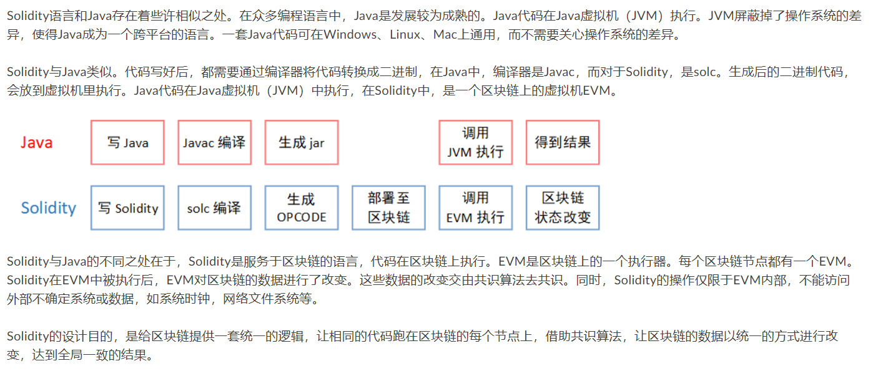
Solidity与Java的比较
https://fisco-bcos-documentation.readthedocs.io/zh_CN/latest/docs/articles/3_features/35_contract/solidity_presensation.html

Slide 3
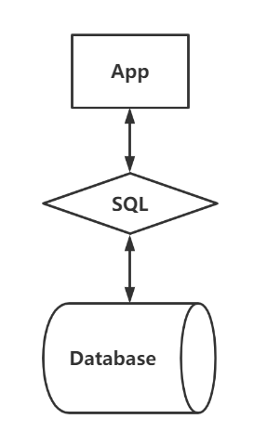
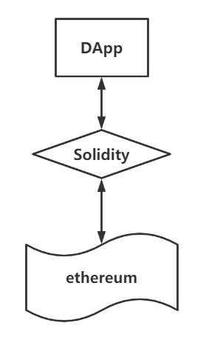
Solidity与SQL的比较
以太坊的区块链可看成一种非关系型数据库（NoSQL)，以太坊的EVM可看成一种查询语言的解析执行引擎。
上层App使用各种高级语言调用SQL来进行对数据库的存储控制; 而上层Dapp使用各种高级语言调用Solidity智能合约定义的函数接口来进行对以太坊内部数据的存储控制。
SQL有update和select语句，Solidity我们可以自定义相关的setter函数和getter函数。
SQL使用create定义关系型数据表的结构，而Solidity定义各种类型的状态变量作为当前合约的存储数据。

Slide 4
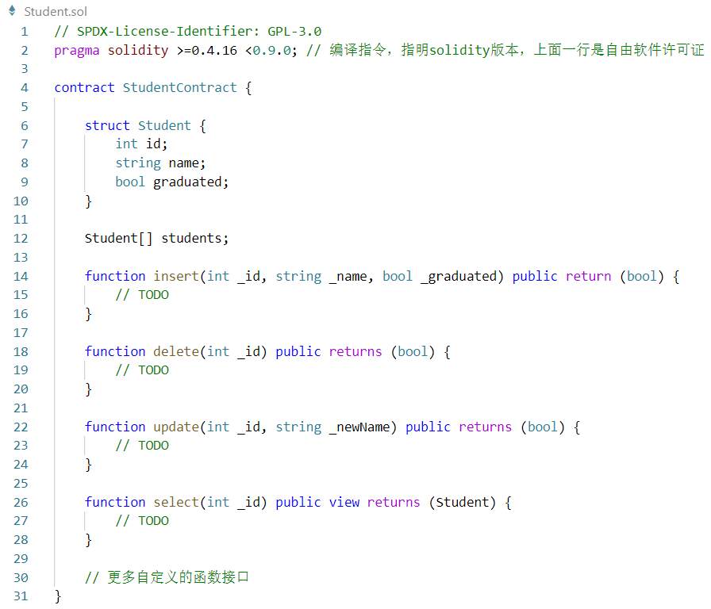
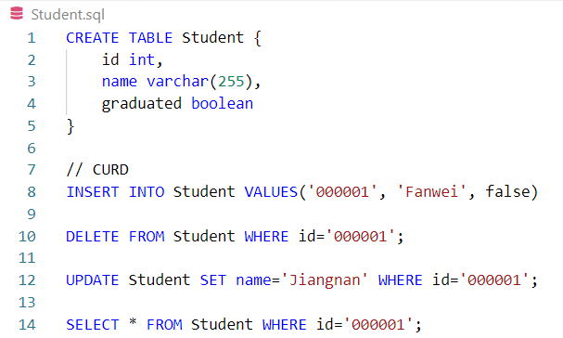
Solidity与SQL的比较

Slide 5
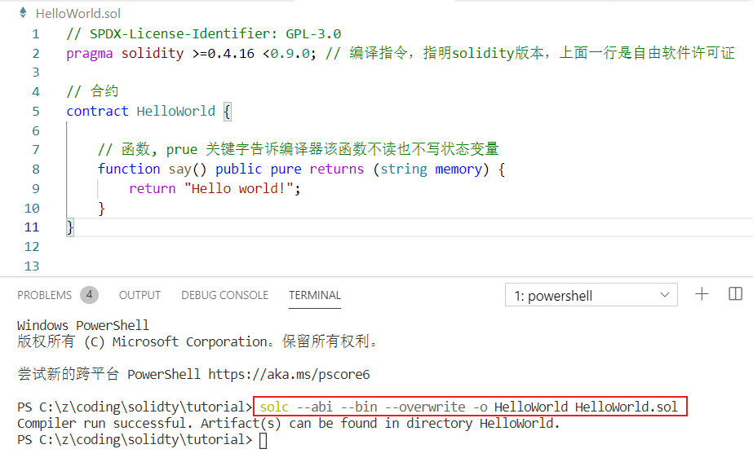
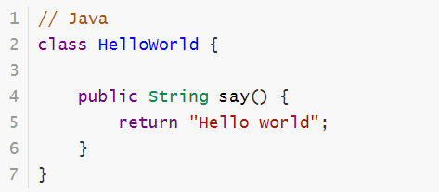
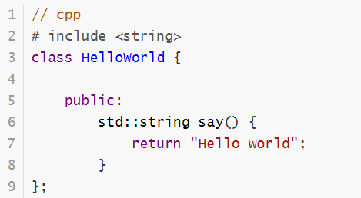
简单合约：HelloWorld.sol

Slide 6

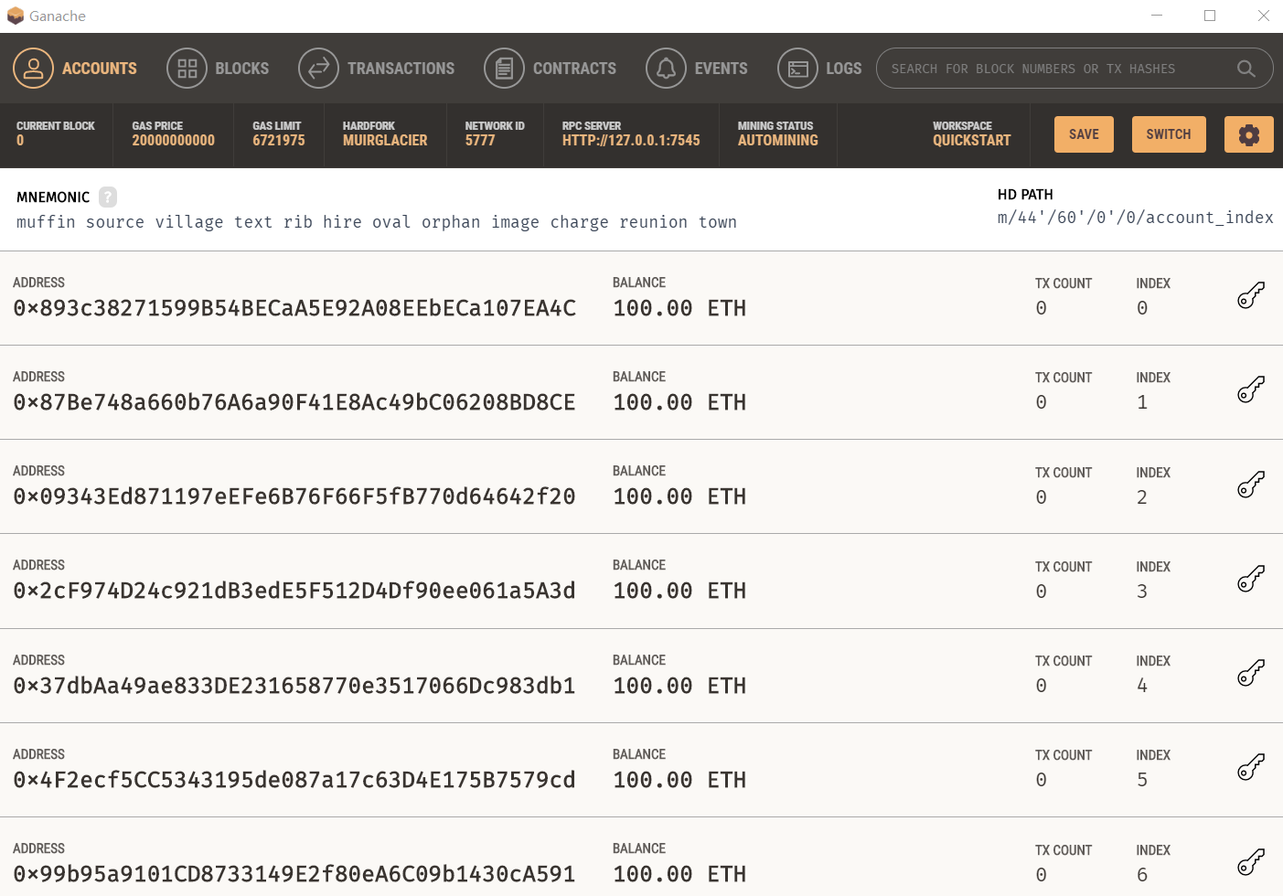
Solidity智能合约部署在以太坊上
部署即在以太坊上开辟一片空间，需要知道它的地址来访问它存储状态变量和相关代码
Ganache工具：快速生成一条以太坊测试链，默认提供10个账户，各拥有100以太币

Slide 7

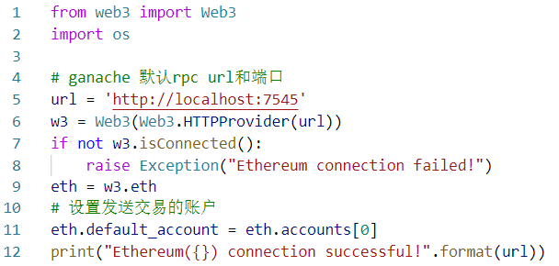
Web3库：高级语言与以太坊交互的api
Web3是一组用来和本地或远程以太坊节点进行交互的库，它可以使用HTTP或IPC建立与以太坊节点旳连接。
（Python web3库使用” pip install web3 “即可安装）

Slide 8
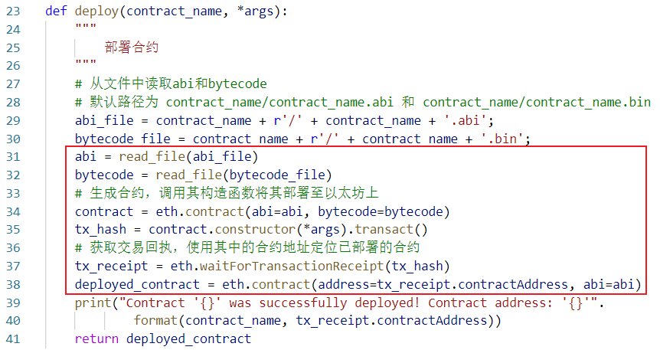
Web3库：部署合约
部署过程：
获取字符串形式的abi和bytecode
eth.contract生成未部署合约
发送合约构造函数的交易部署合约
通过该交易的哈希等待回执
使用回执中的合约地址定位部署的合约
未部署合约和部署合约有什么区别？

Slide 9
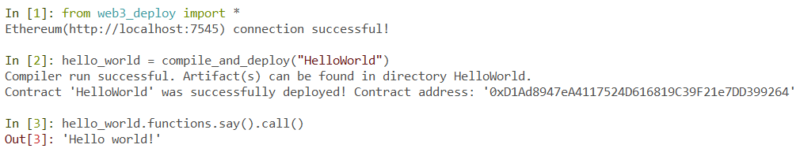
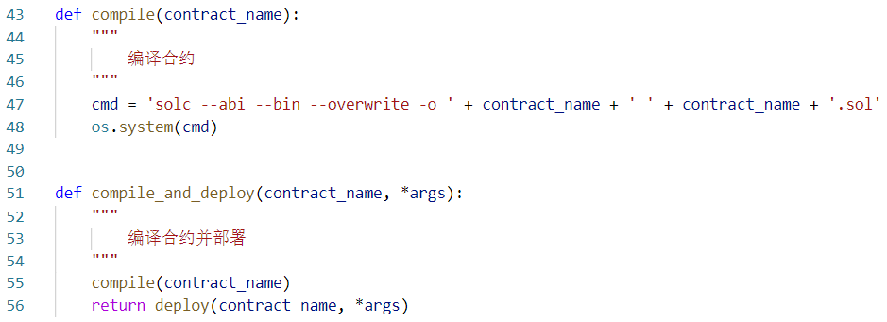
Web3库：调用合约
call()方法执行一个消息调用交易，消息调用交易直接在节点旳VM中执行而不需要通过区块链的挖矿来执行。
⬅ 使用Python自动编译并部署合约

Slide 10
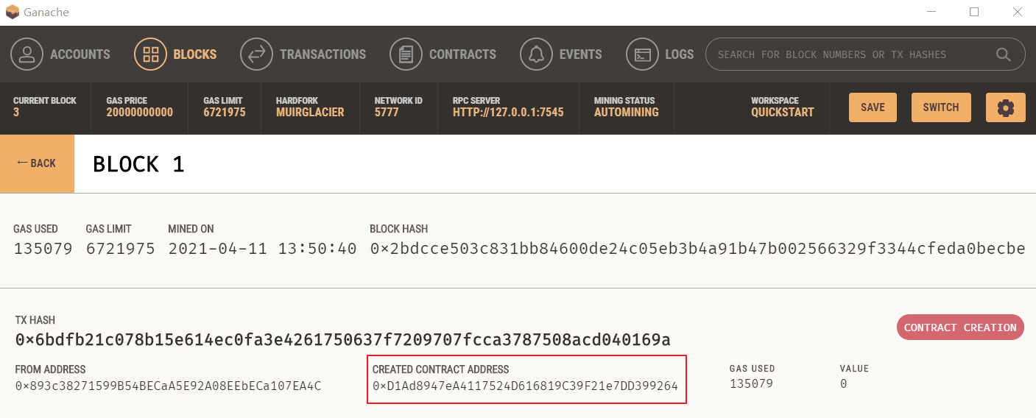
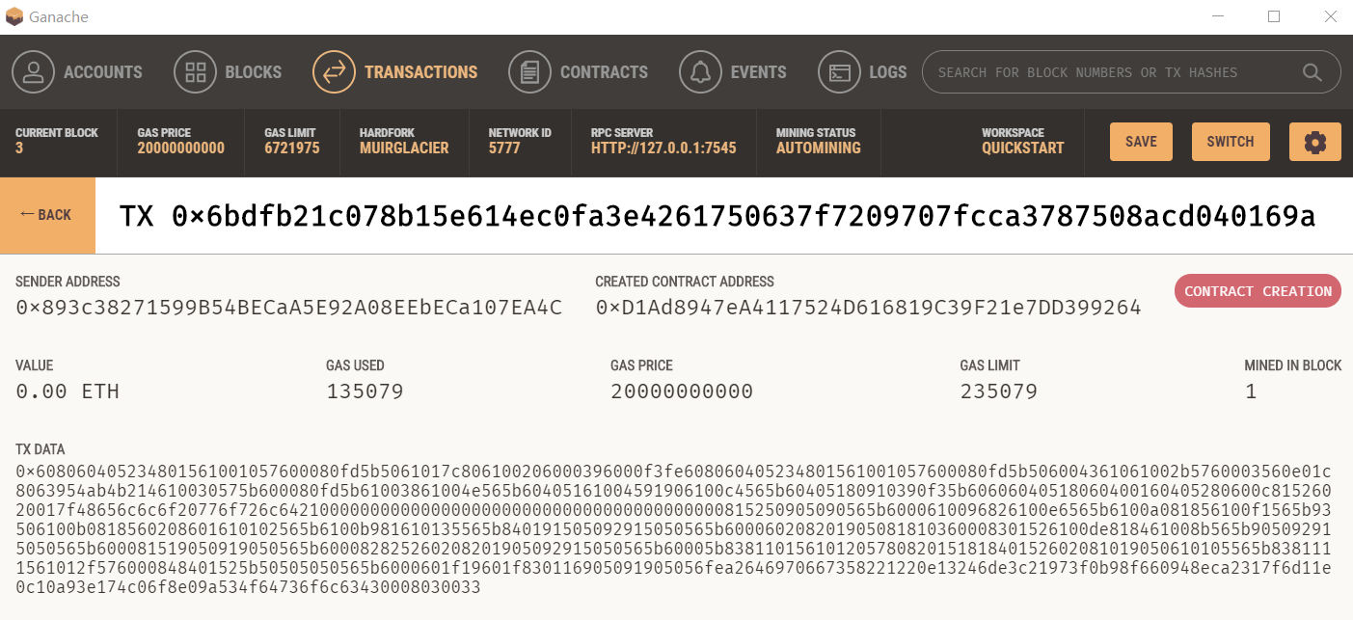
查看链上区块信息
交易数据为合约字节码 ➔

Slide 11
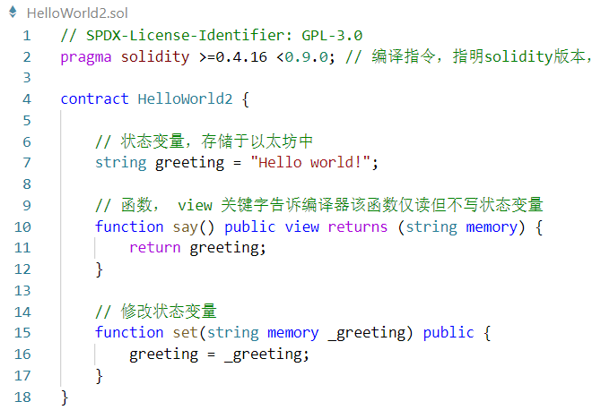
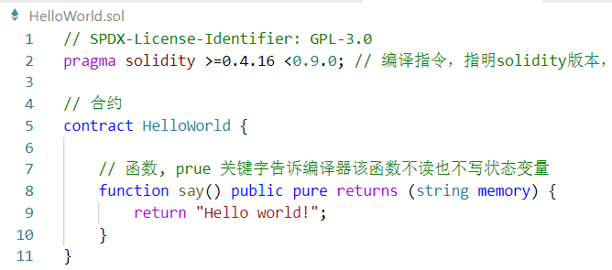
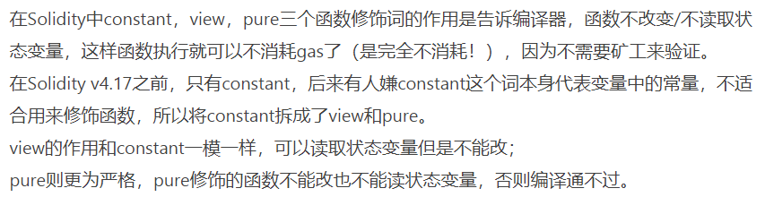
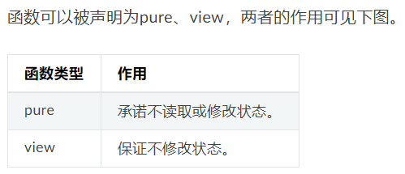
HelloWorld2: 状态变量和setter函数

Slide 12
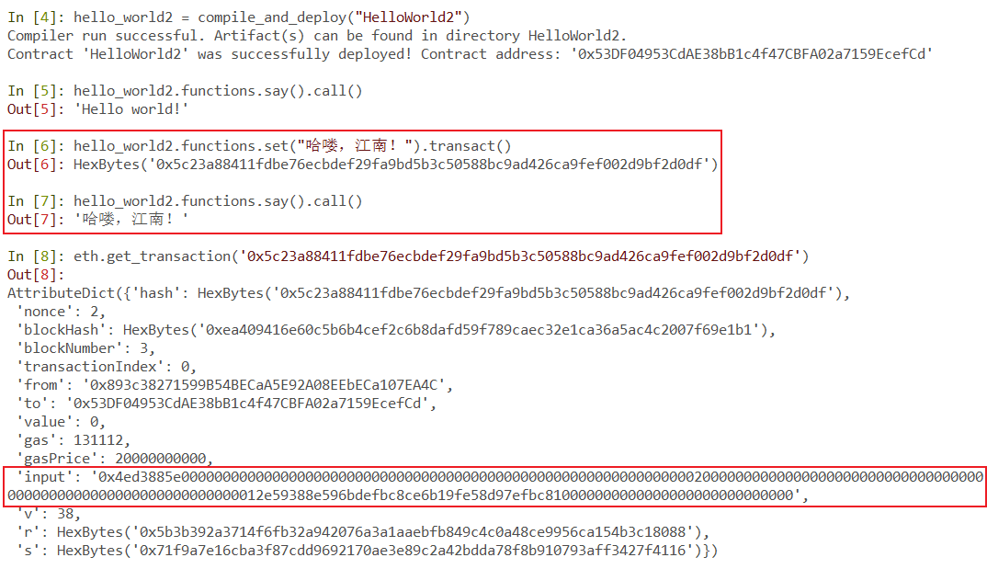
HelloWorld2: 状态变量和setter函数
transact()方法发送一个交易到交易池，矿工挖矿产出新区块，合约存储的数据得到更新。
查看交易的输入数据input，该十六进制字符串是EVM对set(“哈喽， 江南!”）的编码。

Slide 13
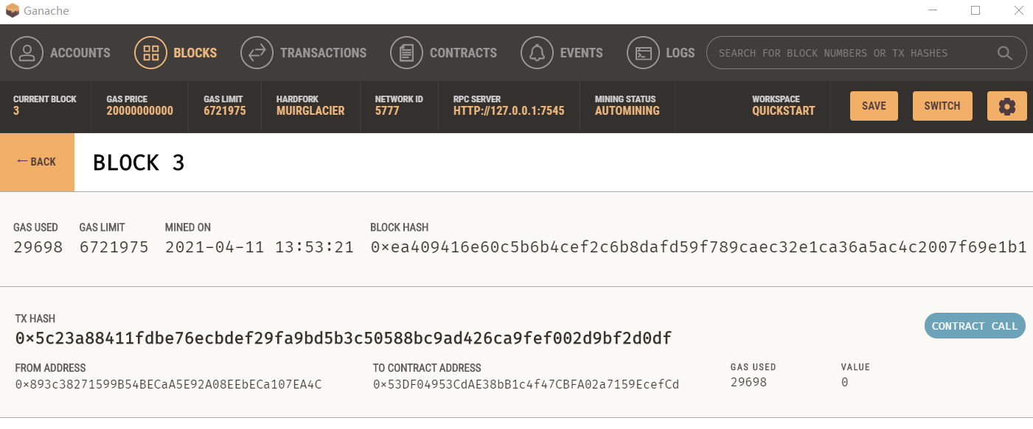
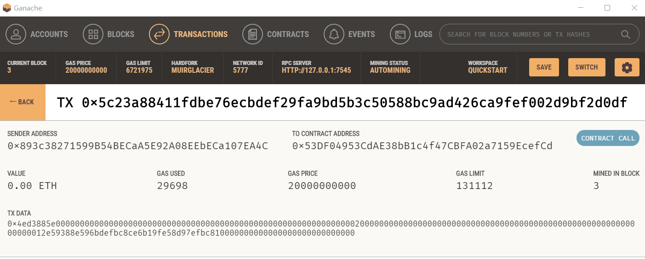
⬅ 查看链上区块信息
查看块内交易 ➔

Slide 14
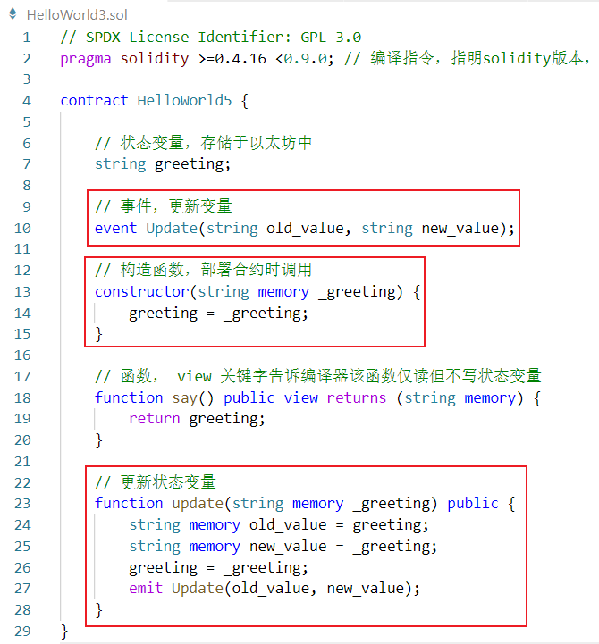
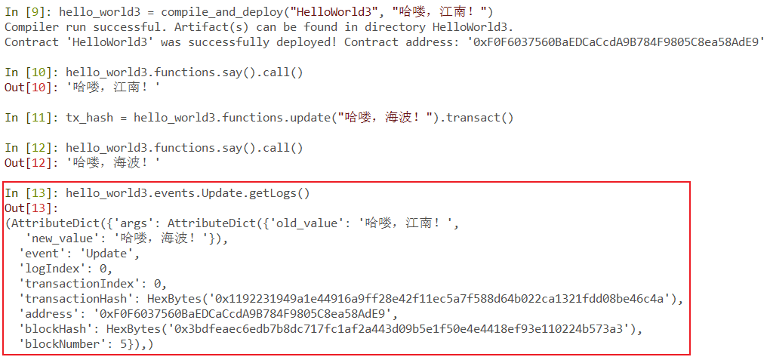
HelloWorld3: 构造函数和事件
构造函数：构造函数部署合约时须传入相应的参数
事件：从日志中获取事件，以了解发生了什么

Slide 15
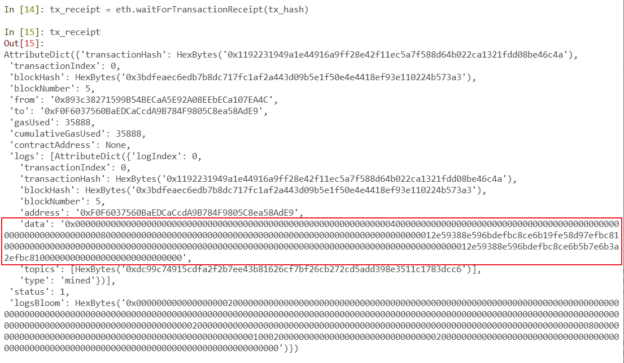
HelloWorld3: 构造函数和事件
查看回执中的日志信息，事件被编码成十六进制字符串，解析后就能获取相应参数

Slide 16
Solidity变量类型
整型
字符串
byte数组
address
mapping
数组
Struct
全局变量
变量存储类型：
memory
storage
后文PPT资料来源：https://fisco-bcos-documentation.readthedocs.io/zh_CN/latest/docs/articles/3_features/35_contract/solidity_basic_features.html

Slide 17
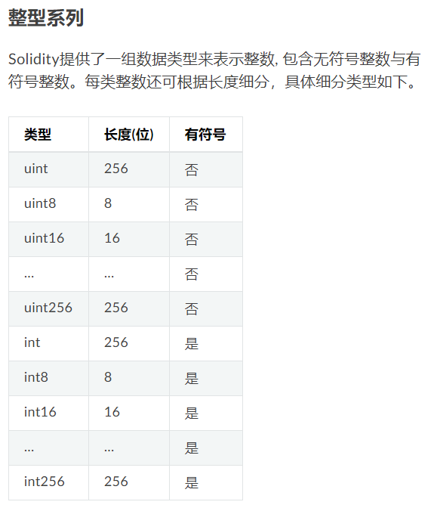

Slide 18
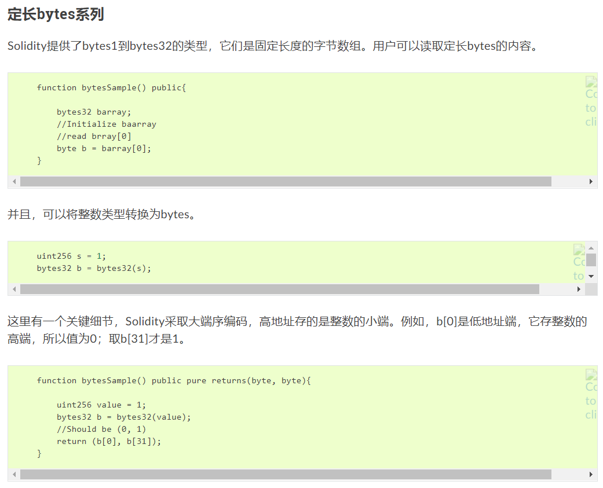

Slide 19
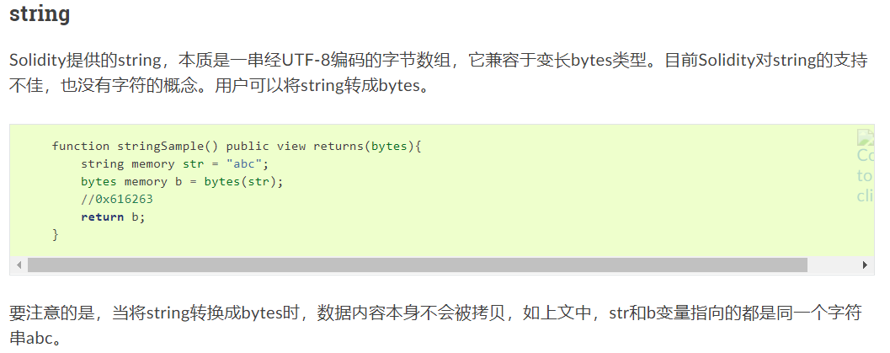

Slide 20
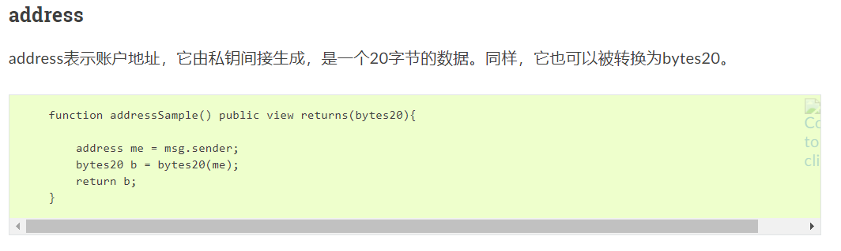

Slide 21
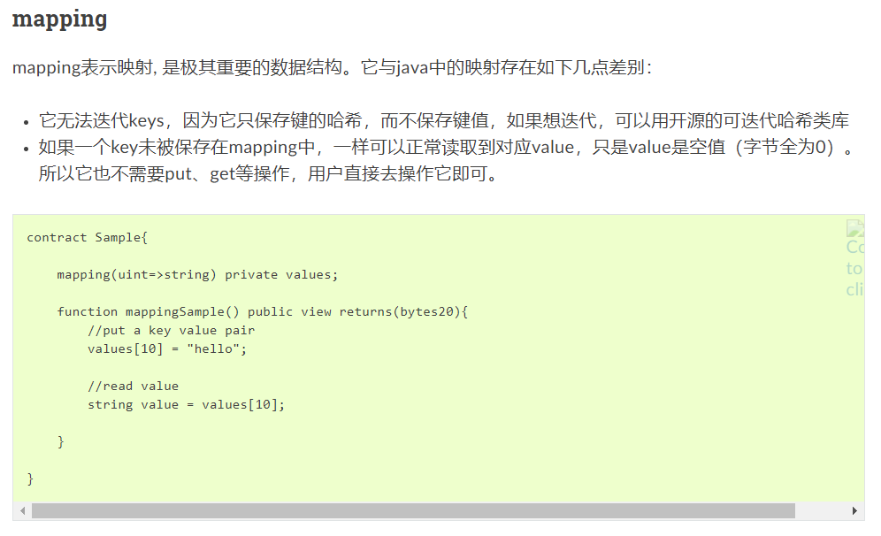

Slide 22
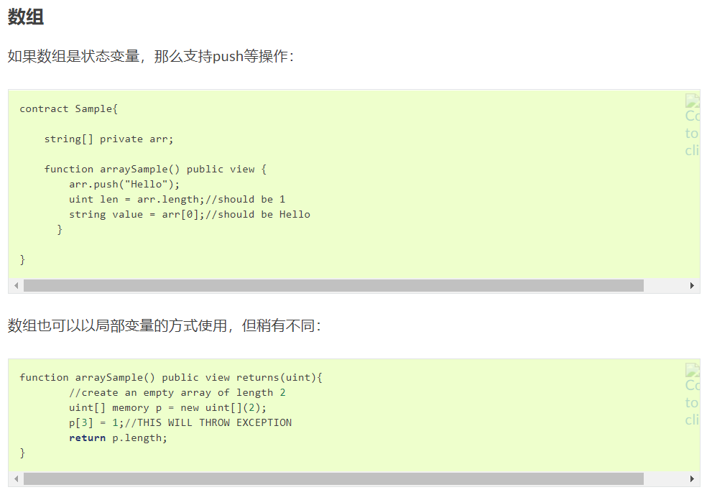

Slide 23
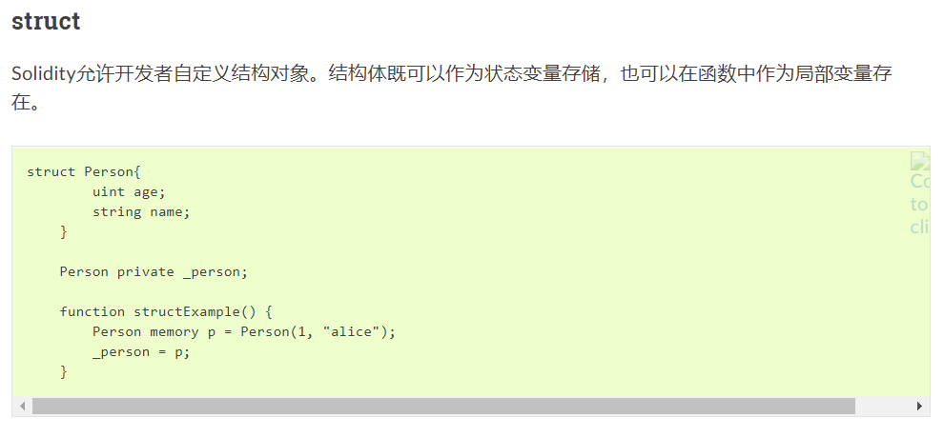

Slide 24
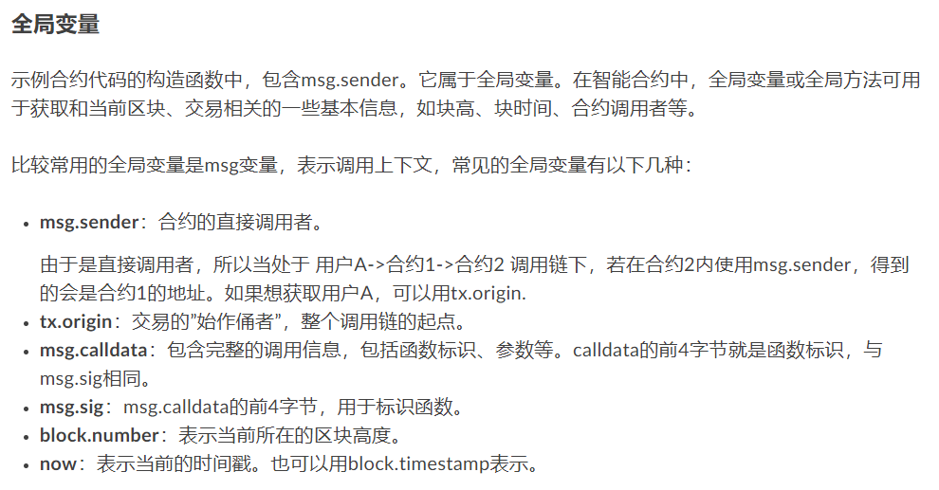

Slide 25
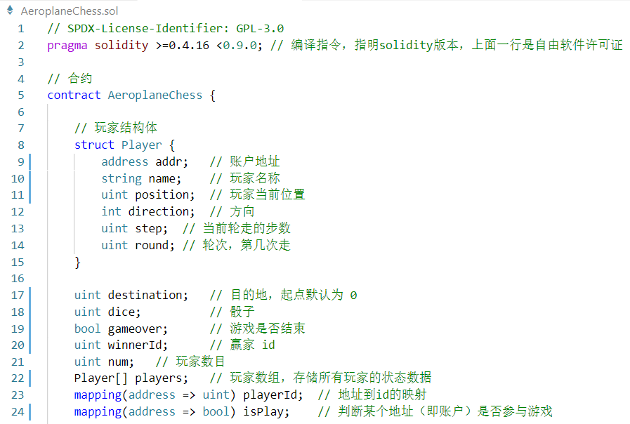
飞行棋游戏合约设计：状态变量

Slide 26
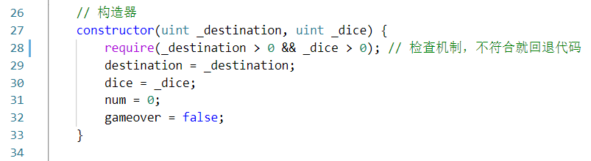
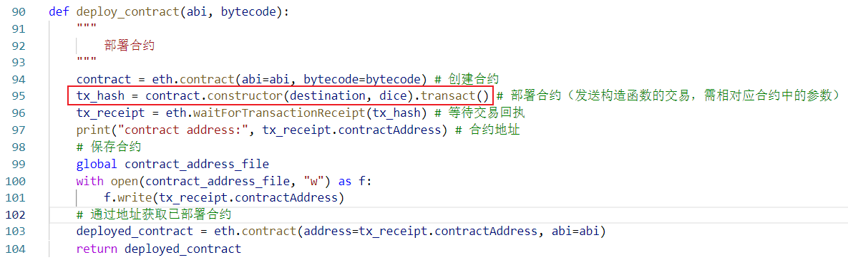
飞行棋游戏合约设计：构造函数
require 函数用于确认条件有效性，例如输入变量，或合约状态变量是否满足条件，或验证外部合约调用返回的值。

Slide 27
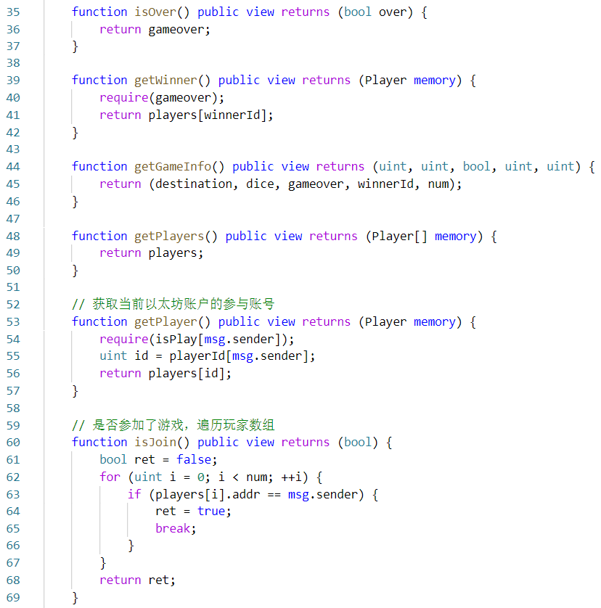
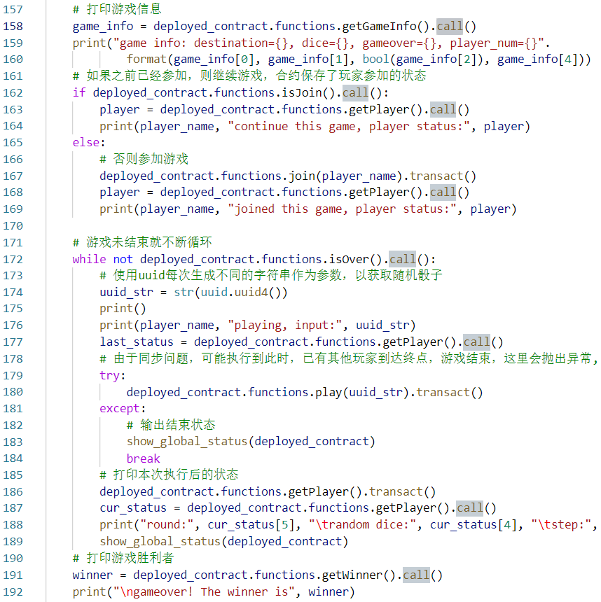
飞行棋游戏合约设计：getter函数

Slide 28
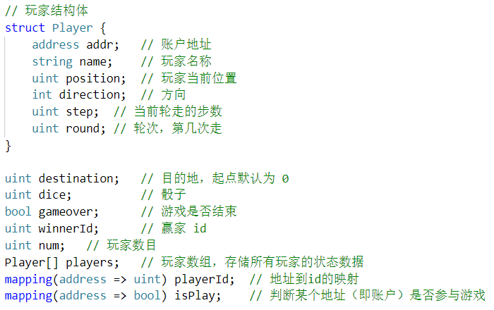
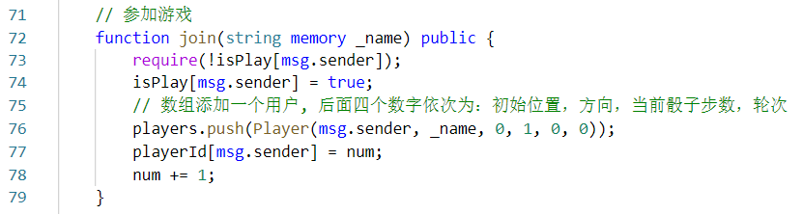
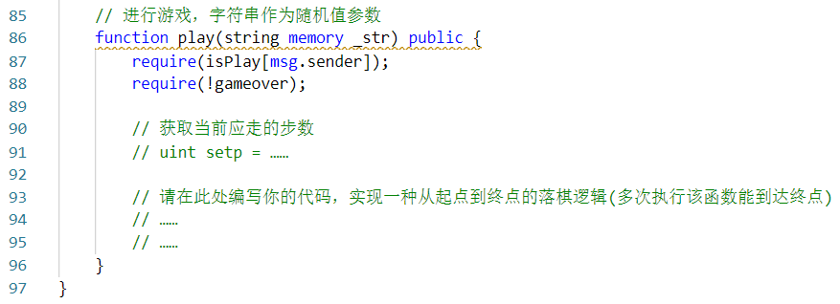
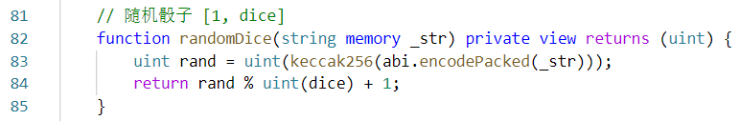
飞行棋游戏合约设计：修改状态变量

Slide 29
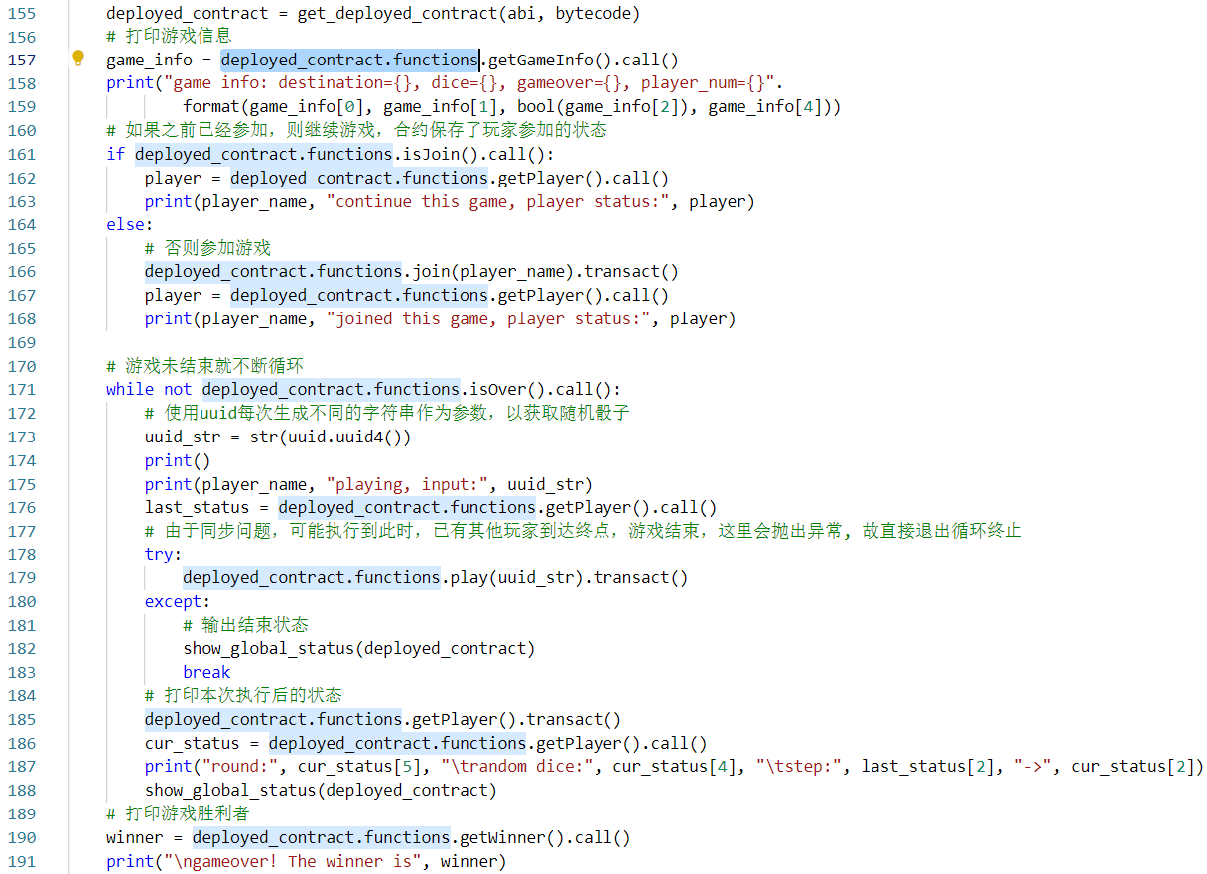
使用Python调用合约

Slide 30
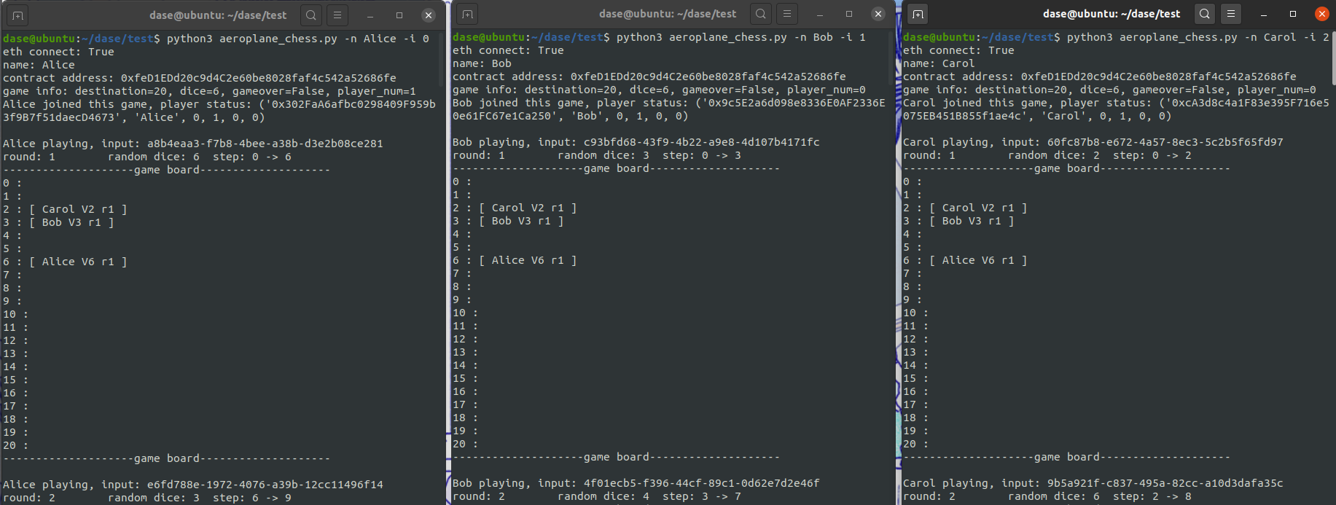
演示

Slide 31
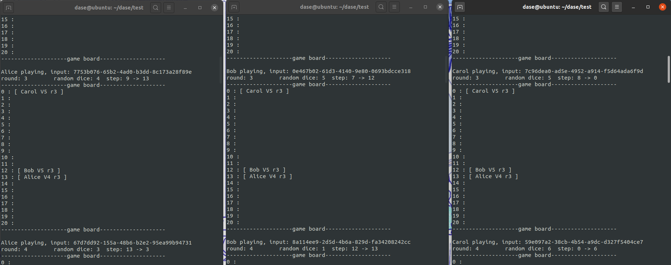
演示

Slide 32
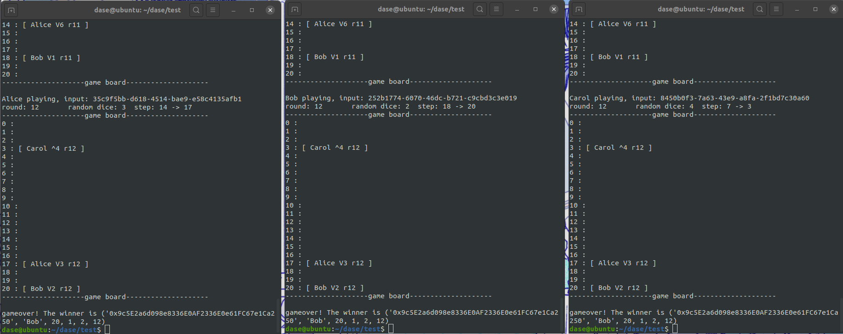
演示

Slide 33

Thank you

